Slide 1
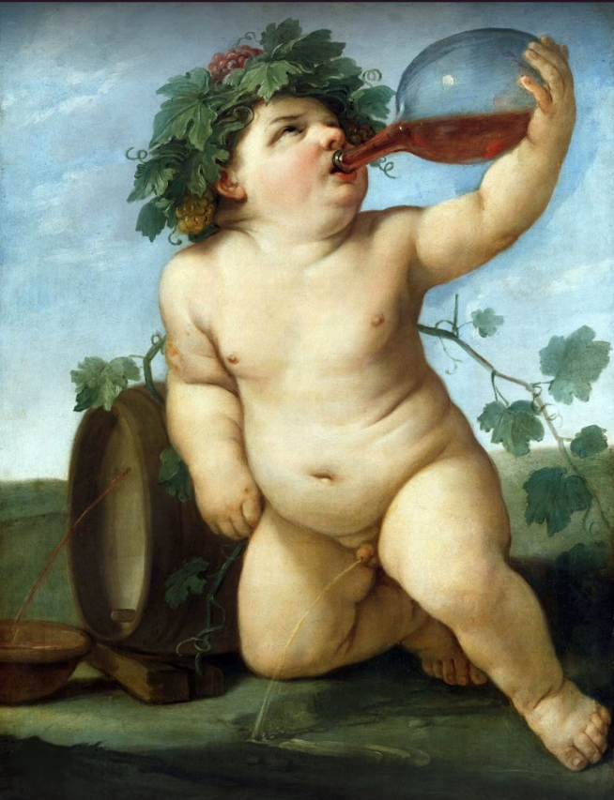
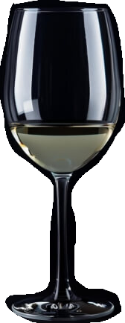
Aplikacja do przewidywania jakości win
Słudzy Bachusa
Autorzy:
Anna Jeziorska
Julita Matusiak
Paweł Maryńczak

Slide 2
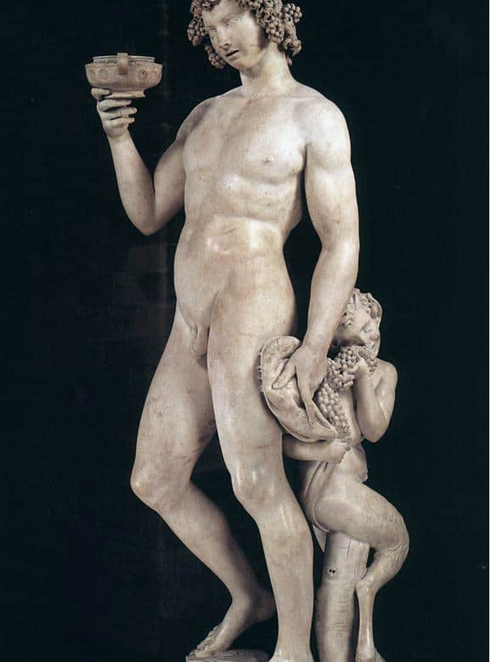


📜Krótka historia wina
🏺 Pierwsze ślady produkcji wina pochodzą sprzed około 6000 lat z terenów dzisiejszej Gruzji.
Grecy uważali wino za dar od bogów – pili je rozcieńczone wodą (bo ponoć „trzeźwość to cnota”).
Rzymianie rozwinęli kulturę picia wina, a Bachus stał się ich patronem.
🍾 W średniowieczu wino ratowało życie – często było czystsze niż woda.
🤖 Dziś analizujemy je… modelami uczenia maszynowego. Bachus by się chyba nie spodziewał.

Slide 3
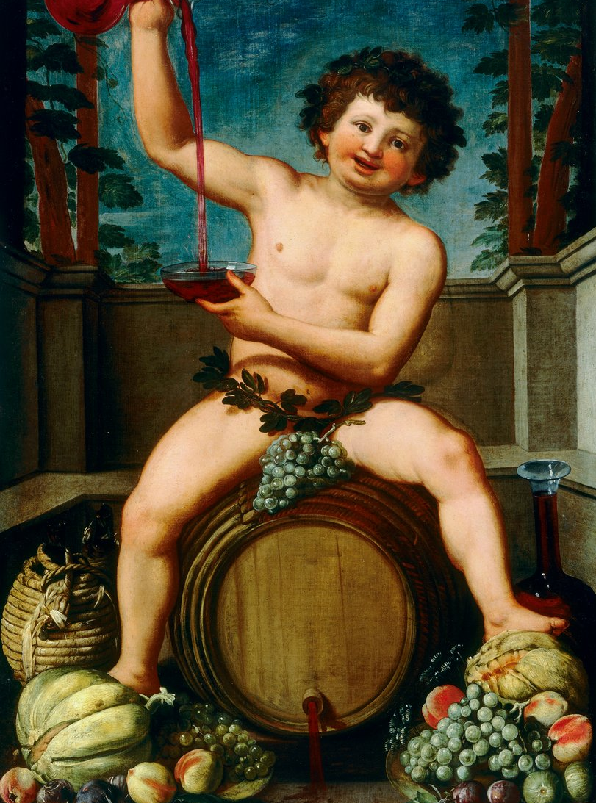
🍷 Bachus – patron wina, zabawy i... analizy sensorycznej?
Bachus (u Greków znany jako Dionizos) był bogiem:
wina,
radości,
płodności,
i wszystkiego, co kończy się słowem „impreza”. 🎉
Według mitu Bachus podróżował po świecie, ucząc ludzi, jak uprawiać winorośl i robić wino —czyli był pierwszym influencerem enologicznym 🍇📱

Slide 4

Słudzy Bachusa
Połączyć boską inspirację z nauką i przewidzieć jakość wina lepiej niż sam bóg 🍷😎

Slide 5



Produkcja i konsumpcja wina 2024
🏭 Produkcja
🍷 Konsumpcja
225,8 mln hektolitrów - spadek 5% YoY
TOP producenci:
Włochy - 44,2 mln hl
Francja – 36,9 mln hl
Hiszpania – 33,6 mln hl
214,2 mln hektolitrów - spadek o 3.3% YoY
TOP konsumenci:
USA 33 mln hl
Francja 23 mln hl
Włochy 22.3 mln hl

Slide 6
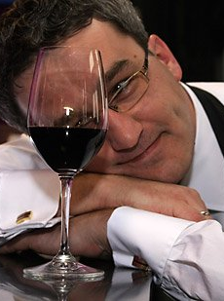
🍷 Jak na tym zarobić, zanim wszystko wypijemy?
🍇 producenci win – szybka, automatyczna ocena jakości partii bez panelu degustacyjnego,
🧪 laboratoria i uczelnie – analiza i nauka wpływu cech chemicznych na jakość,
🤖 pasjonaci – eksperymenty „co by było, gdyby” w profilu chemicznym wina,
📊 rynek – możliwość tworzenia bazy danych i raportów o winach, platforma do benchmarkingu win

Slide 7
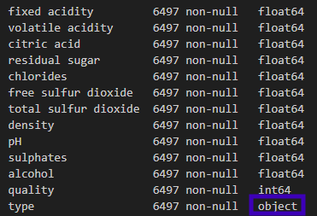
🧩Dane wejściowe
6497 rekordów
12 cech win mających wpływ na jakość:
Kwasowość stała
Kwasowość lotna
Kwas cytrynowy
Cukier resztkowy
Chlorki
Wolny dwutlenek siarki
Całkowity dwutlenek siarki
Gęstość
pH
Siarczany
Alkohol
Typ
Standard Scaler

Slide 8
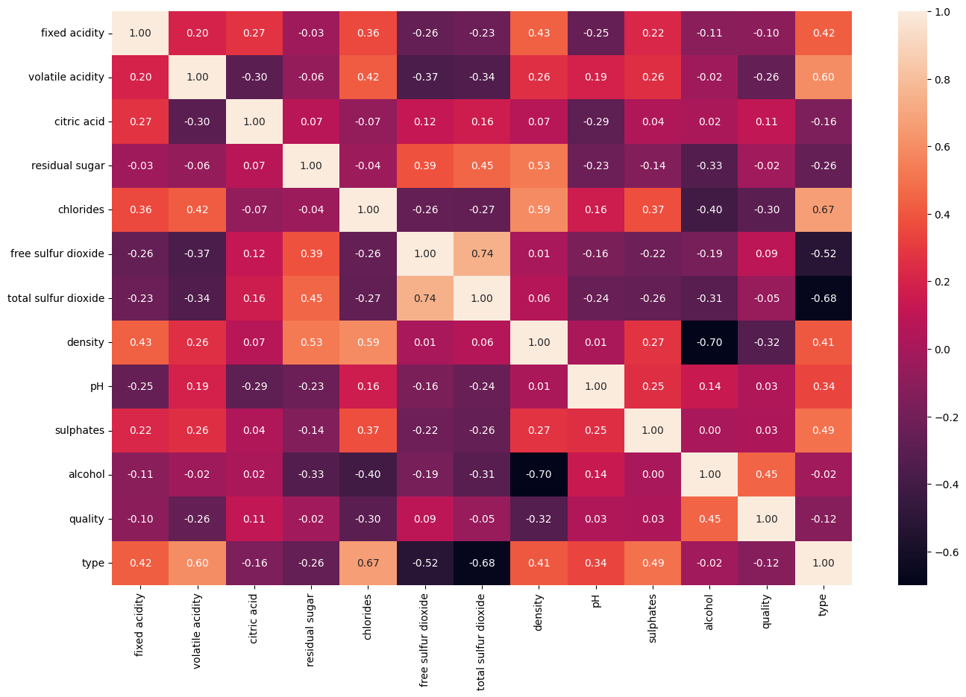
Chemia między danymi ⚗️✨
czyli wykres korelacji

Slide 9
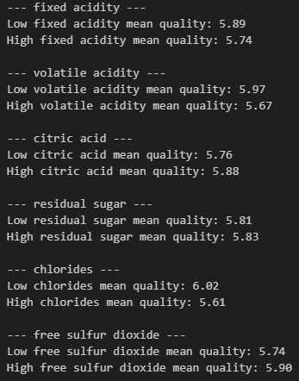
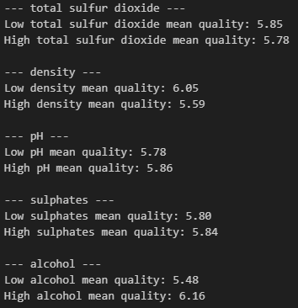
Niektóre cechy rządzą smakiem, inne tylko udają📊🍷

Slide 10
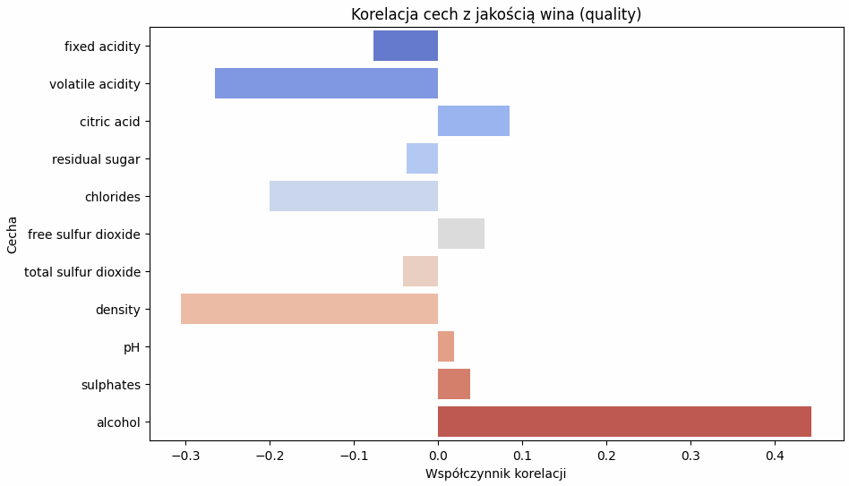

Slide 11
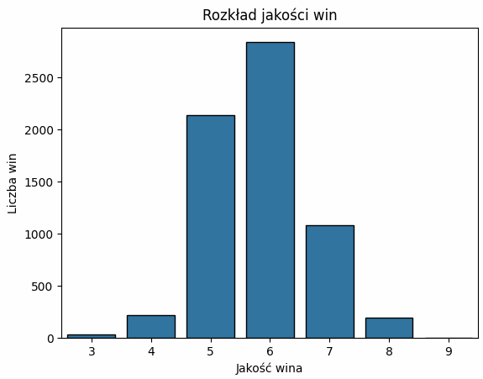
Od sikacza do szampana rozkład jakości 🤢 ➡ 🥂
Skala od 3 do 9
Dane niezbalansowane - znacząca przewaga win średnich - 6
Rozkład zbliżony do rozkładu normalnego – lekko skośny w prawo

Slide 12
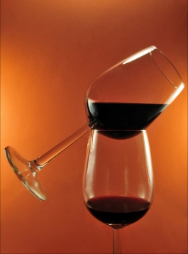
Algorytm na odwyku od średnich klas⚖️
Dobór scoringu: F1-macro
Strojenie hiperparametrów
Ważenie klas – większa waga dla rzadkich ocen
Redukcja liczby klas (scalenie skrajnych)
SMOTE

Slide 13
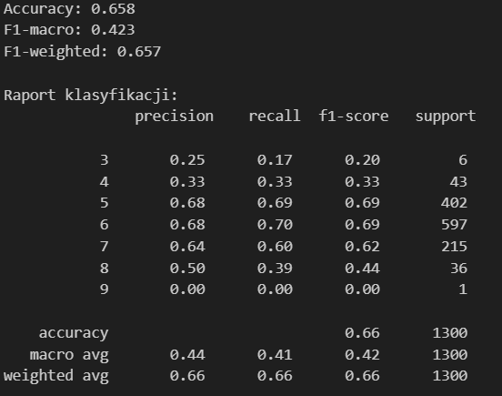
XGBoost SMOTE- raport klasyfikacji📊

Slide 14
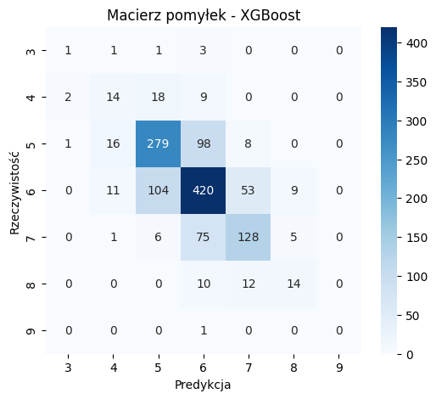

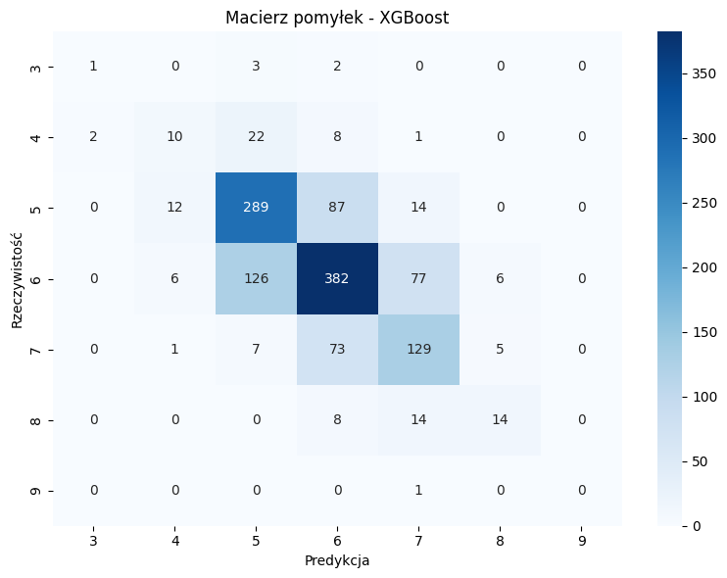
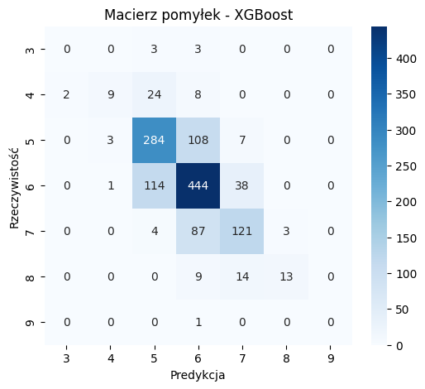
XGBoost - SMOTE
Random Forest, scoring = f1_macro
🍷
🏆
XGBoost - ważenie klas
XGBoost, scoring = f1_macro

Slide 15
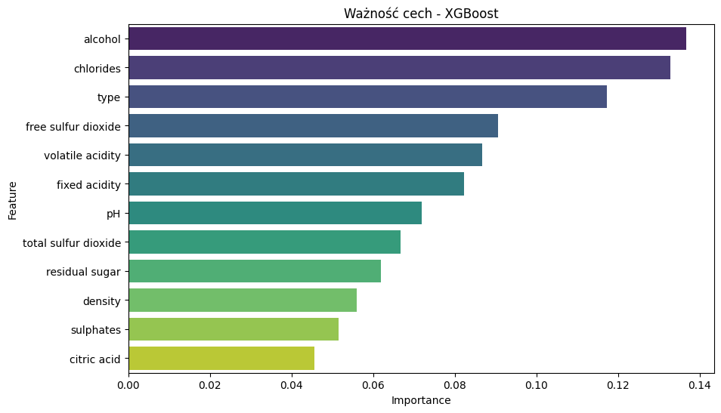
XGBoost ważenie klas - ważność cech

Slide 16
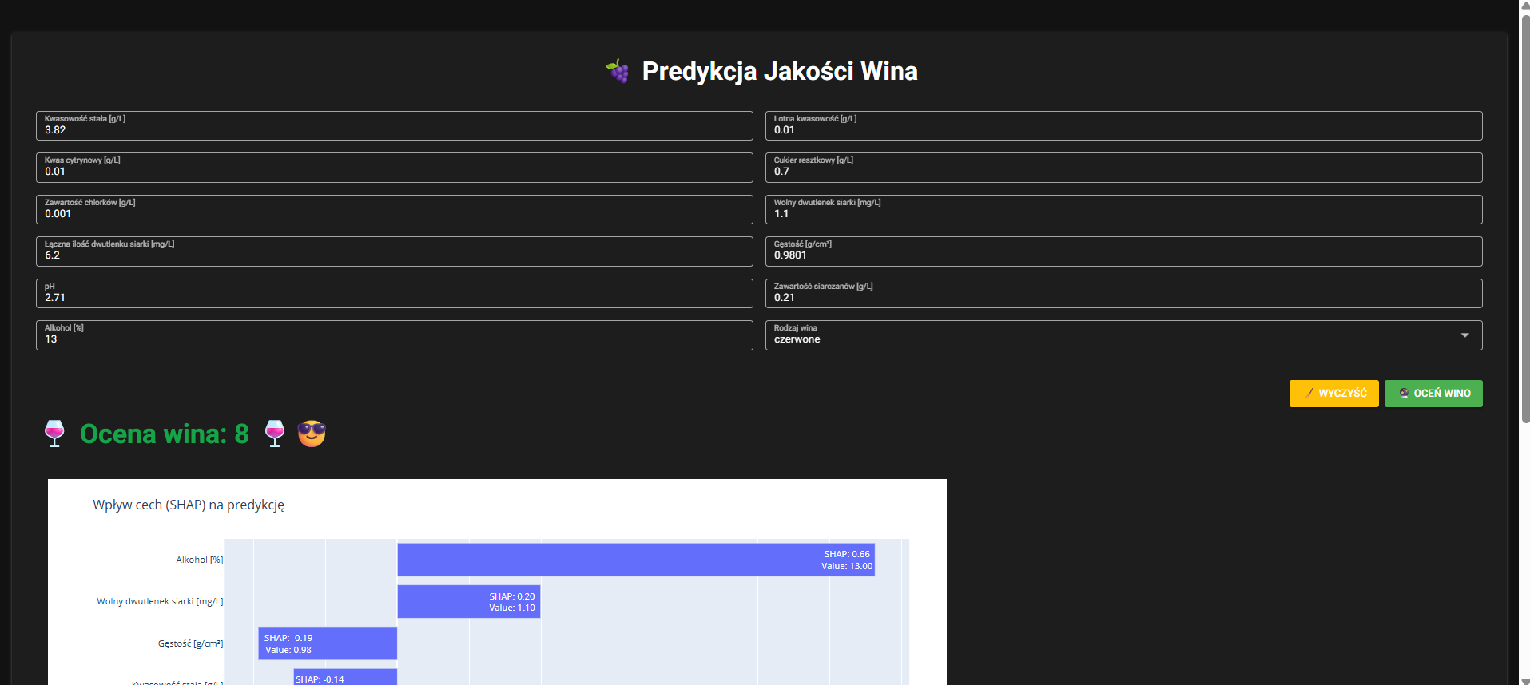
Aplikacja
➡
http://127.0.0.1:8080/

Slide 17
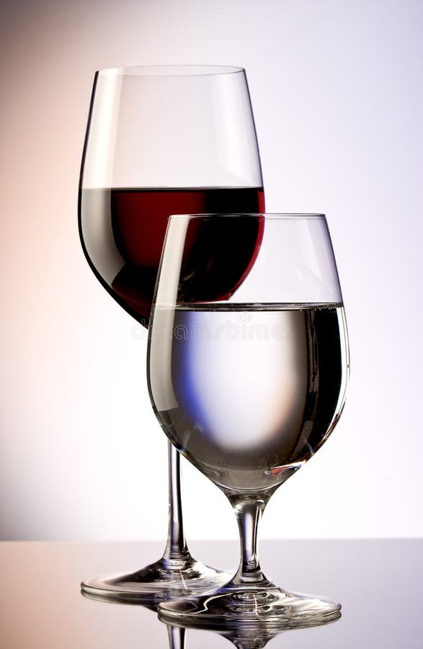
🧭Quo vadis, aplikacjo?
🍇Dodanie innych czynników mających wpływ na jakość
wina np. metody produkcji
🧠Zwiększenie ilość danych treningowych
⚖️️Benchmarking - nazwy, ceny i koszty ocenianych win
🌍Potencjalne rynki zbytu
🎨Poprawa UX

